Slide 1



Slide 2


TAHAPAN iB
FITUR UTAMA |  | MANFAAT
1. Setoran Awal 2. Setoran Selanjutnya Minimal 3. Saldo Minimum 4. Biaya Administrasi 5. Biaya Tutup Rekening 6. Tidak ada biaya ganti buku jika buku habis 7. Tidak ada biaya administrasi dibawah minimal saldo 8 . Jika rekening tidak aktif & saldo “Nol” selama 6 bulan berturut-turut akan tertutup secara otomatis | Rp 100.000,- Rp 50.000,- Rp 25.000,- Rp 7.500,- Rp. 25.000,- ----- ----- ----- | Aman dan terjamin Kemudahan transaksi setiap saat Dapat kirim uang ke BCA Syariah melalui seluruh cabang BCA tanpa dikenakan biaya
BCA Syariah menggunakan Akad Mudharabah , yaitu:
Akad bagi hasil/Investasi yang mendapatkan porsi bagi hasil yang disepakati diawal

Slide 3

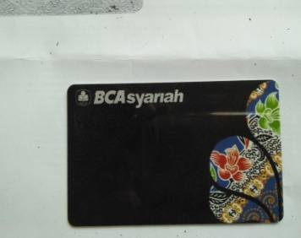

FASILITAS TAHAPAN iB
KETERANGAN | JENIS KARTU | JENIS KARTU | MOBILE BANKING
 | SILVER | GOLD
MANFAAT | • Bertransaksi di lebih dari 17.000 ATM BCA diseluruh Indonesia, tanpa dikenakan biaya. |  | Nyaman, Aman & Mudah di gunakan. Cukup dengan 1 fasilitas dapat mengakses semua rekening di BCA Syariah . Kapan saja & dimana saja tanpa harus datang ke bank serta didukung dengan proteksi maksimal dan mudah di gunakan.
LIMIT TRANSAKSI
• Berbelanja di ribuan toko-toko berlogo DEBIT BCA. | 15.000.000 | 25.000.000
• Tarik Tunai (ATM BCA) | 5.000.000 | 10.000.000
LIMIT TRANSFER
• Antar BCA Syariah – BCA Syariah | 15.000.000 | 25.000.000 | Limit gabungan : 100.000.000/hari (Max.per-transaksi transfer 50 juta) )
• Dari BCA Syariah - BCA | 25.000.000 | 25.000.000
• Jaringan Prima | 10.000.000 | 10.000.000
Dapat menyalurkan Zakat, Infak & Shodaqoh ke rekening ke BCA Syariah | Gratis |  | Gratis

Slide 4

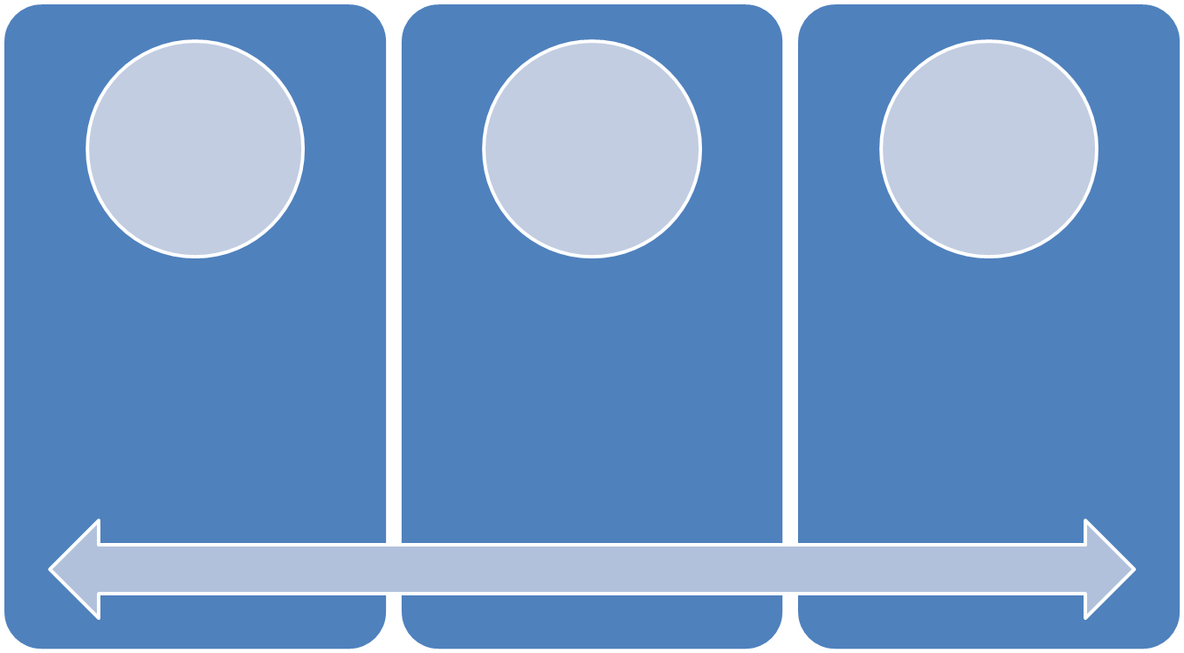
BIAYA TRANSAKSI
FASILITAS | ATM BCA | JARINGAN PRIMA | BCA SYARIAH MOBILE
Cek Saldo | Gratis | 4.000 | Gratis
Tarik Tunai | Gratis | 7.500 | -
Transfer (Online) | 6.500 | 6.500 | 6.500
Transfer (SKN) | - | - | 5.000
Gagal Debet | Gratis | 3.000 | -
Biaya Kartu Baru/ hilang/ Rusak | 20.000 |  | -

Slide 5

FASILITAS LAIN
TAHAPAN iB
AUTO DEBET ZAKAT
Nasabah dapat menyalurkan Zakat secara otomatis ke
rekening ke BCA Syariah

Slide 6

INFORMASI LEBIH LANJUT
Untuk pengaduan dan ingin mengetahui informasi lebih lanjut mengenai produk-BCA Syariah , lokasi Kantor BCA Syariah dapat menghubungi HALO BCA dinomor 1500888

